Slide 1
EBA TANITIM

Slide 2
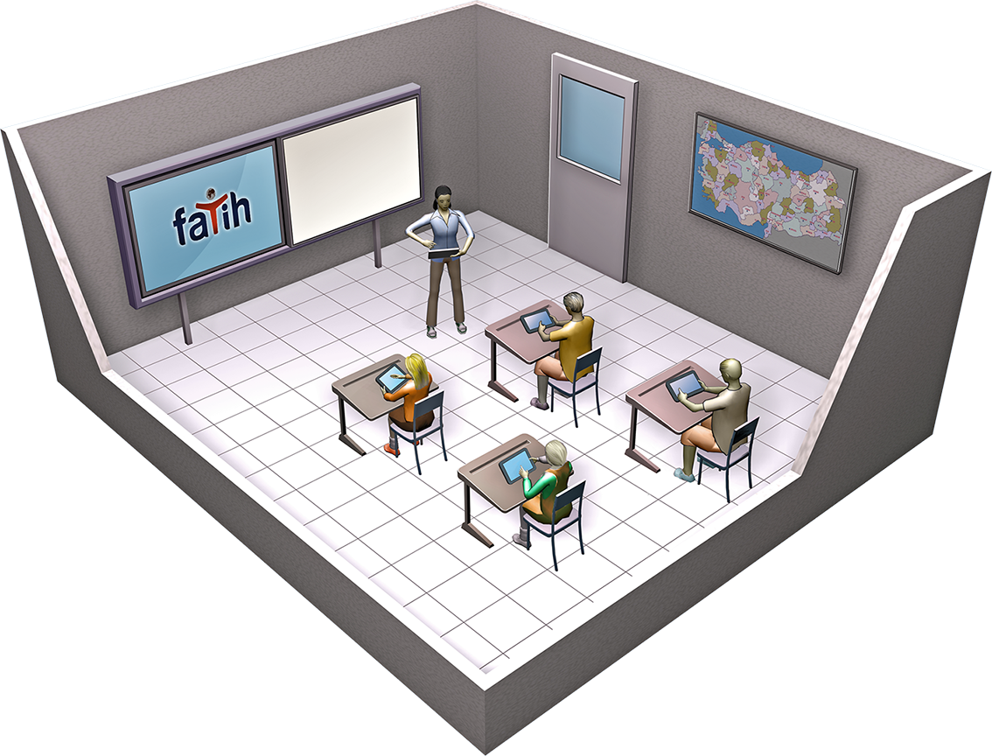
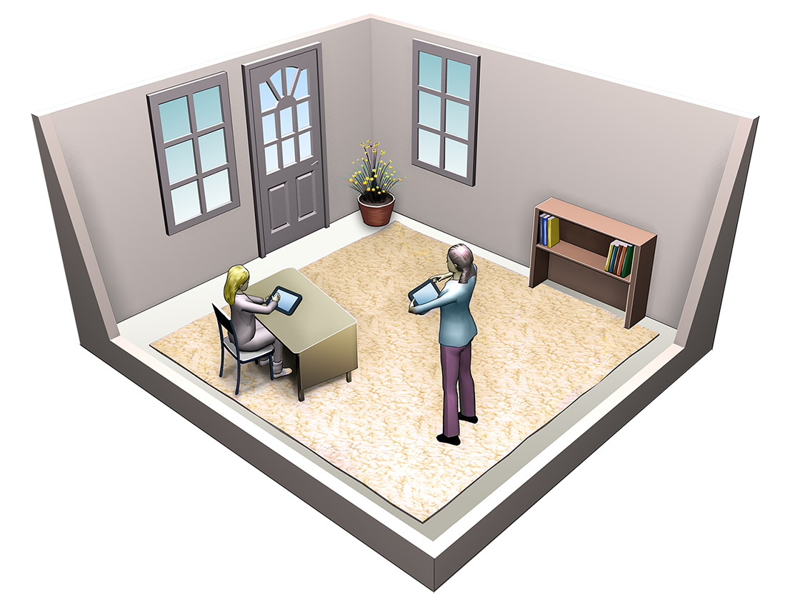
İÇERİK DEĞERLENDİRME TOPLANTISI
FATİH Projesi
Notes:
Her öğrencimizin en iyi eğitime kavuşması, en kaliteli eğitim içeriklerine ulaşması ve eğitimde fırsat eşitliğinin sağlanması için tasarlanmış olan FATİH Projesi, eğitimde teknoloji kullanımıyla ilgili dünyada uygulamaya konulan en büyük ve en kapsamlı eğitim hareketidir.

Slide 3
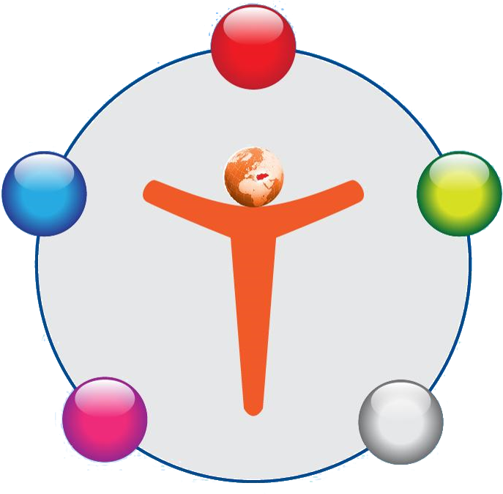
İÇERİK DEĞERLENDİRME TOPLANTISI
FATİH Projesi Bileşenleri
Donanım ve Yazılım
Altyapısının Tamamlanması
Öğretmenlerin
Hizmetiçi Eğitimi
e-İçeriğin Sağlanması
ve Yönetilmesi
BT’nin Bilinçli, Güvenli,
Yönetilebilir ve Ölçülebilir
Kullanımının Sağlanması
Öğretim Programlarına
Uygun BT Kullanımının
Sağlanması

Slide 4
İÇERİK DEĞERLENDİRME TOPLANTISI

Slide 5
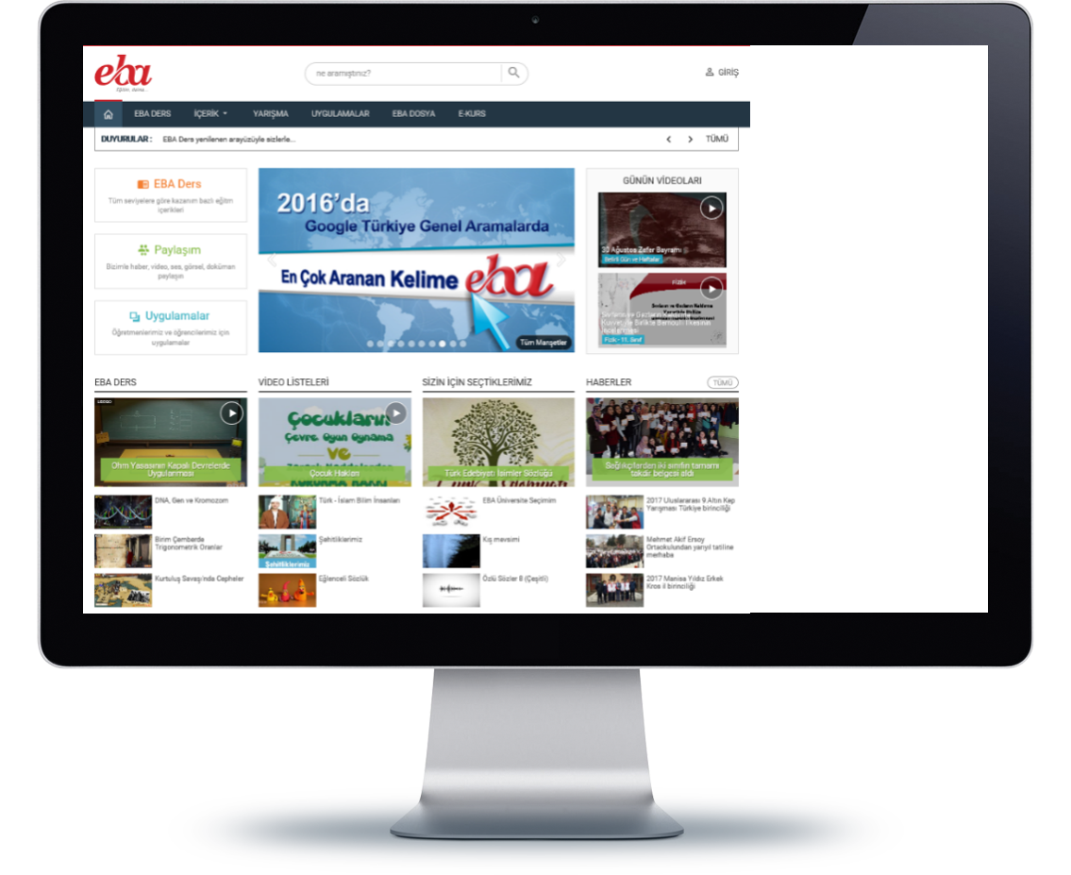
İÇERİK DEĞERLENDİRME TOPLANTISI
Eğitim-öğretim sürecinde bilişim teknolojilisi donanımları vasıtasıyla etkin materyaller kullanmak amacıyla YEĞİTEK tarafından tasarlanan Eğitim Bilişim Ağı (EBA) sınıf seviyelerine uygun, güvenilir ve incelemeden geçmiş doğru e-içeriklerin bulunabildiği sosyal bir eğitim platformudur. Öğretmen ve öğrenciler olmak üzere eğitimin tüm paydaşları için tasarlanmıştır.

Slide 6
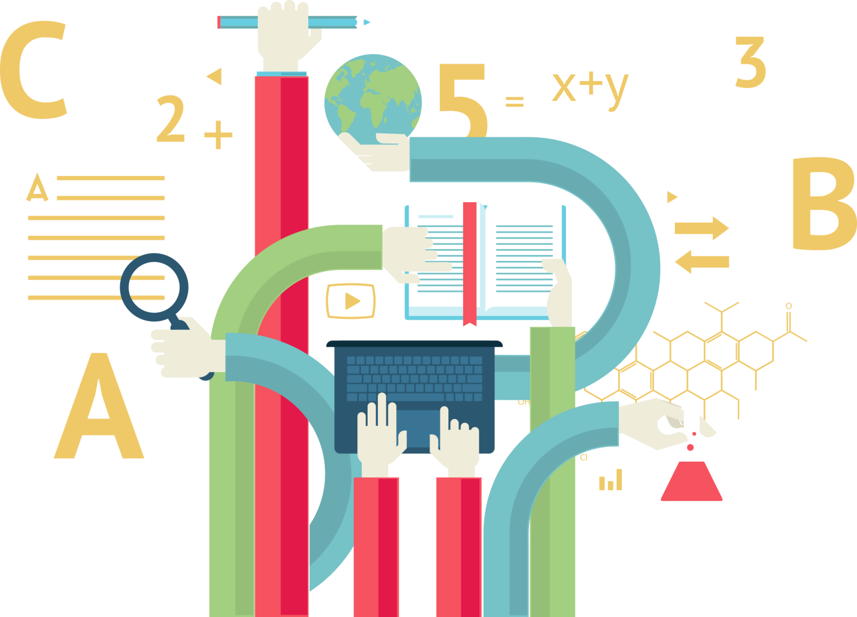
İÇERİK DEĞERLENDİRME TOPLANTISI
EBA Modülleri

Slide 7
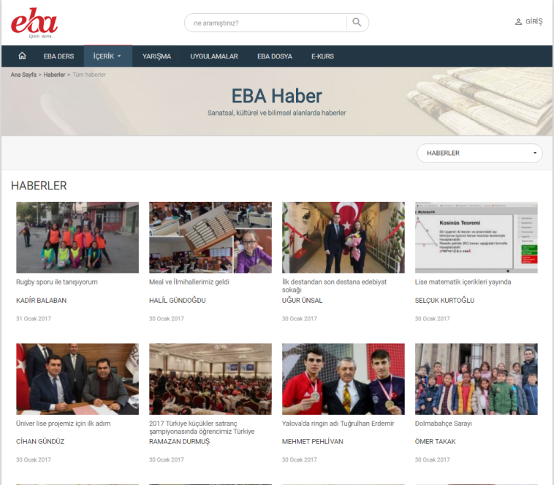
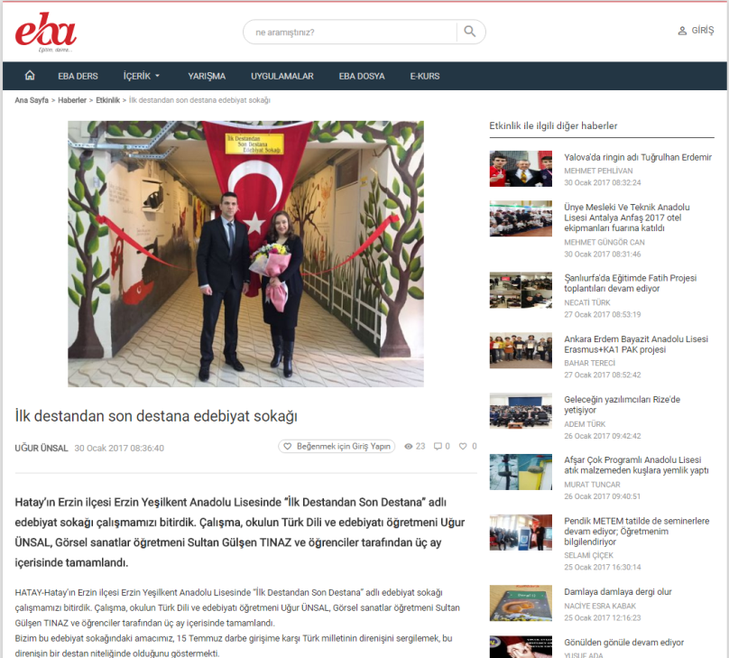
İÇERİK DEĞERLENDİRME TOPLANTISI
EBA Haber
Öğretmen ve öğrencilerin yaptığı birbirinden güzel çalışmaları herkesin duyması, görmesi, örnek alarak daha da iyisini geliştirebilmesi amacıyla tasarlanan bir modüldür.
EBA’ da 16.017 haber bulunmaktadır.

Slide 8
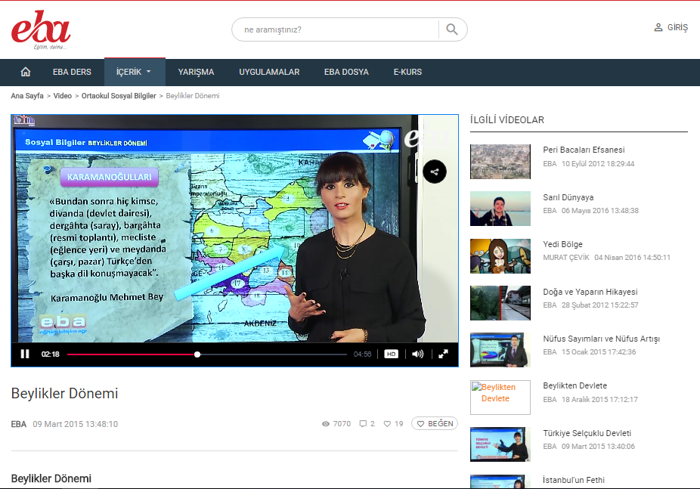
İÇERİK DEĞERLENDİRME TOPLANTISI
EBA Video
Eğitsel amaçlı videoları tek bir adreste bulabilmeniz için tasarlandı.
EBA’da farklı kategorilerde 19.643 video bulunmaktadır.
Notes:
Ders destek, kişisel gelişim, belgesel, çizgi film, rehberlik, meslekî eğitim gibi alanlarda bireysel ve toplu öğrenmeyi destekleyen videoların yer aldığı bu modülde her branştan geniş bir yelpazede kullanabileceğiniz videoları bulabilirsiniz. Ayrıca önemli günlerde izleyebileceğiniz videolar, sosyal sorumluluk projeleri kapsamında üretilen videolar, öğrenme ortamlarını zenginleştiren çeşitli belgeseller de burada yer alır.

Slide 9
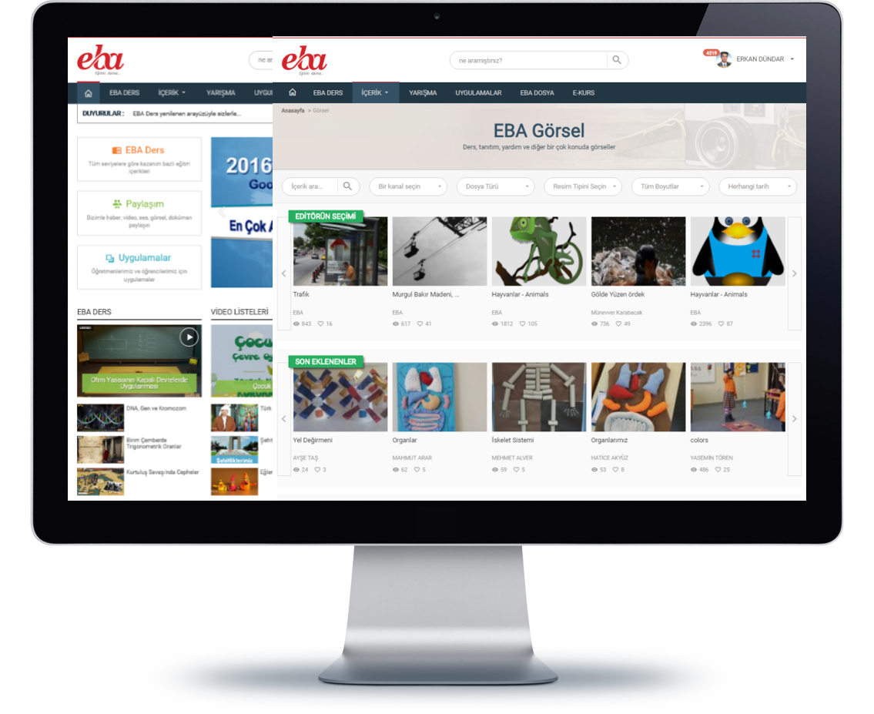
İÇERİK DEĞERLENDİRME TOPLANTISI
EBA Görsel
EBA Görsel Modülünün amacı hem öğretimde kalıcılığı artırmaya yardımcı olmak hem de kültürel mirasımızı elektronik fotoğraflar aracılığıyla nesilden nesile aktarmaktır.
EBA’da 30.000 tanesi YEĞİTEK özel arşivinden olmak üzere 67.945 görsel bulunmaktadır.

Slide 10
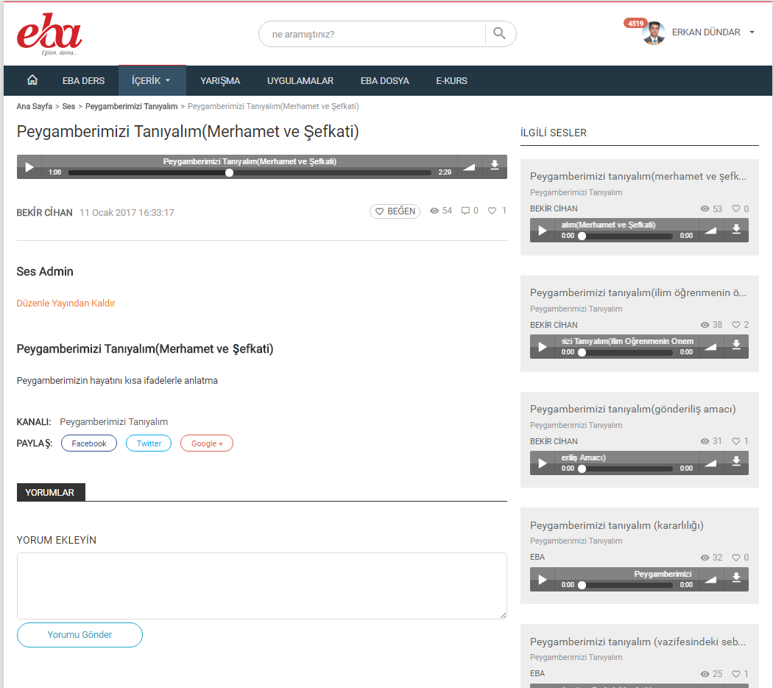
İÇERİK DEĞERLENDİRME TOPLANTISI
EBA Ses
Ses tabanlı ders destek, kişisel gelişim, tarih ve kültür programları, sesli kitaplar, yabancı dil dinleme metinlerini tabletlere veya müzik çalarlara indirme imkanı sunan bir modüldür.
EBA’da 6.299 ses dosyası bulunmaktadır.

Slide 11
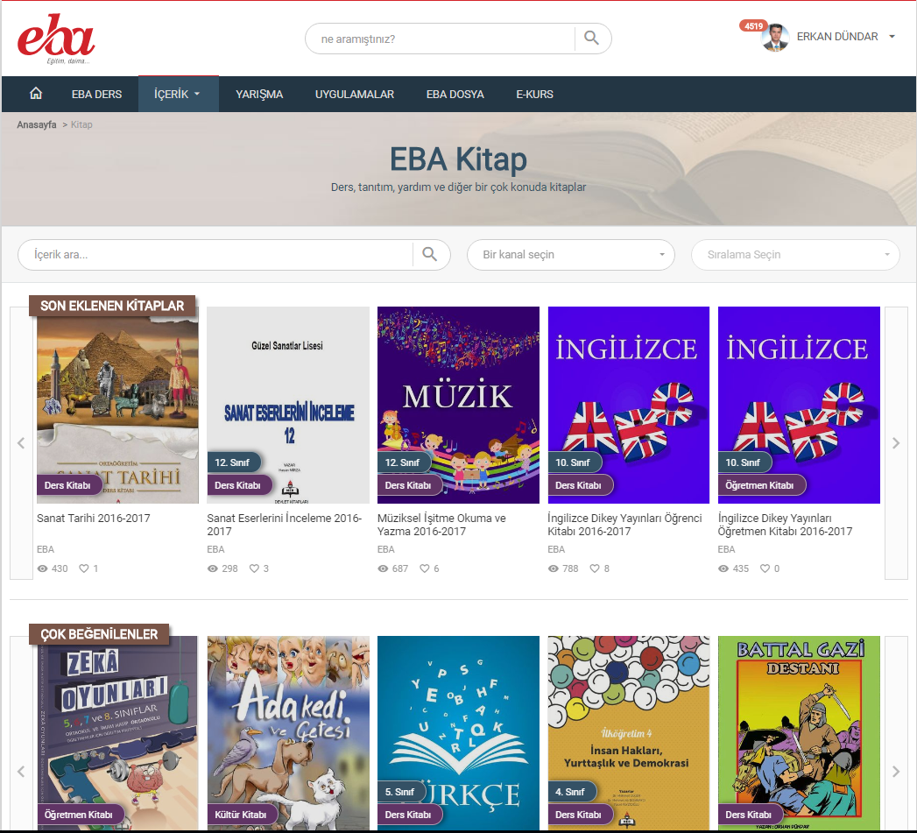
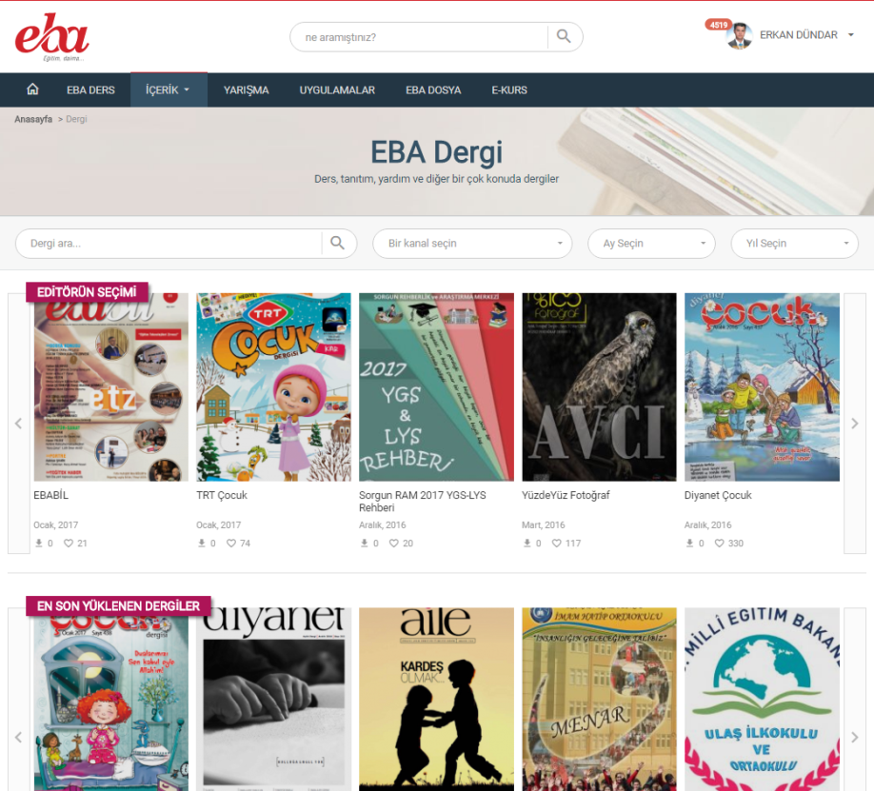
İÇERİK DEĞERLENDİRME TOPLANTISI
İçerisinde, ders kitaplarının PDF olarak tabletlere veya etkileşimli tahtalara indirilebilir versiyonlarını barındıran modüldür.
EBA’da farklı sınıf düzey ve kategorilerinde olmak üzere 989 e-kitap bulunmaktadır.
EBA Kitap/EBA Dergi
Eğitime yardımcı dergiler dijital olarak bulunmakta
ve tabletlere, etkileşimli tahtalara indirilebilmektedir.
Bilimsel ve kurumsal dergiler, çocuk ve İl Milli Eğitim Müdürlüğü kanalları altında 2.239 dergi bulunmaktadır.

Slide 12
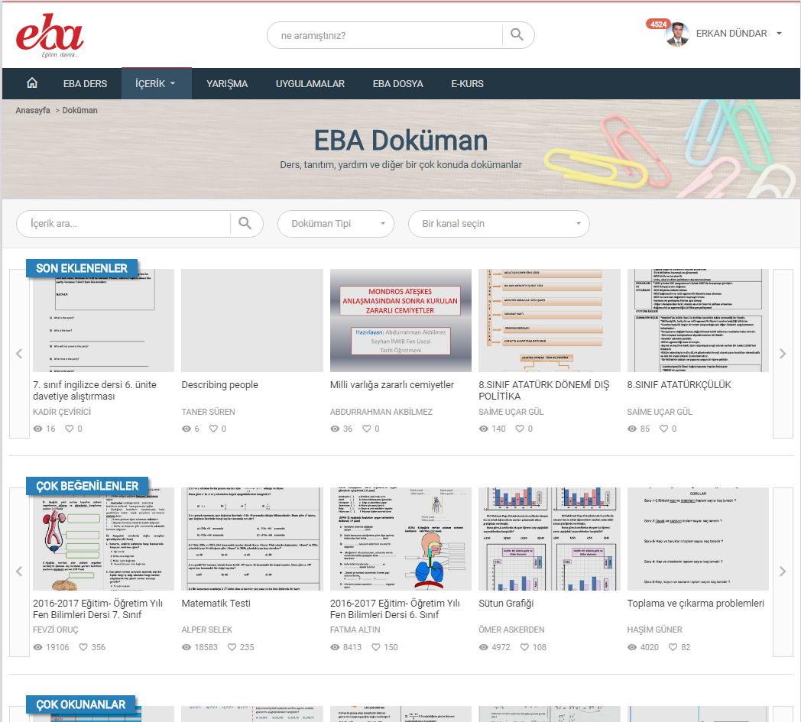
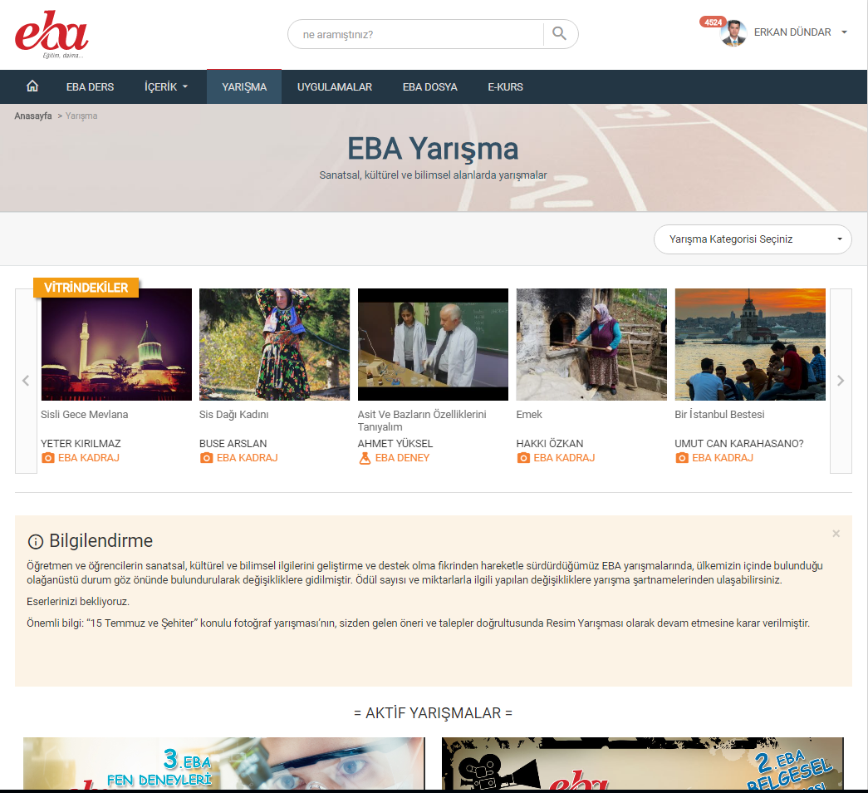
İÇERİK DEĞERLENDİRME TOPLANTISI
EBA Doküman/EBA Yarışma
Eğitim materyali olarak kullanabilecek rehberlik, ödev, yazılı, plan, vb. türünden dokümanların bulunduğu bir modüldür.
EBA’da 18.979 doküman bulunmaktadır.
Öğretmen ve öğrencilerin sanatsal, kültürel ve bilimsel ilgilerini geliştirme ve destek olma fikrinden hareketle sürdürdüğümüz EBA yarışmalarıyla ilgili bilgi, dereceye giren eserler ve yönergelerin sunulduğu modüldür.

Slide 13
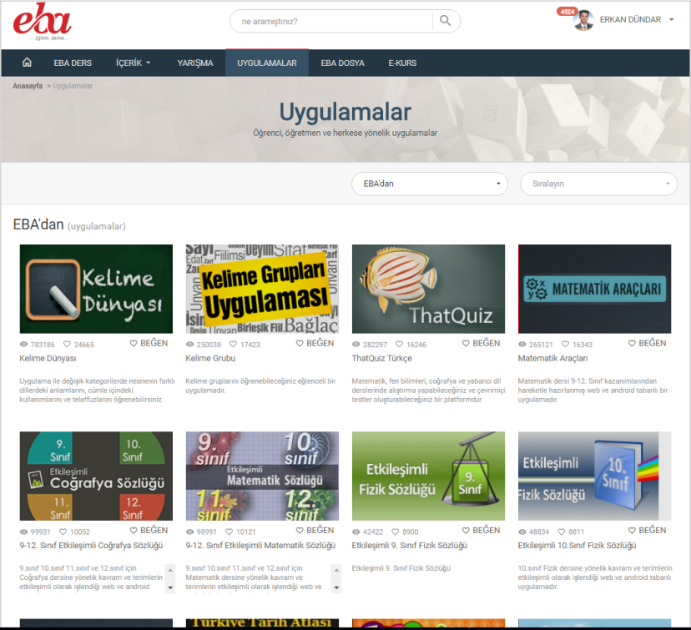
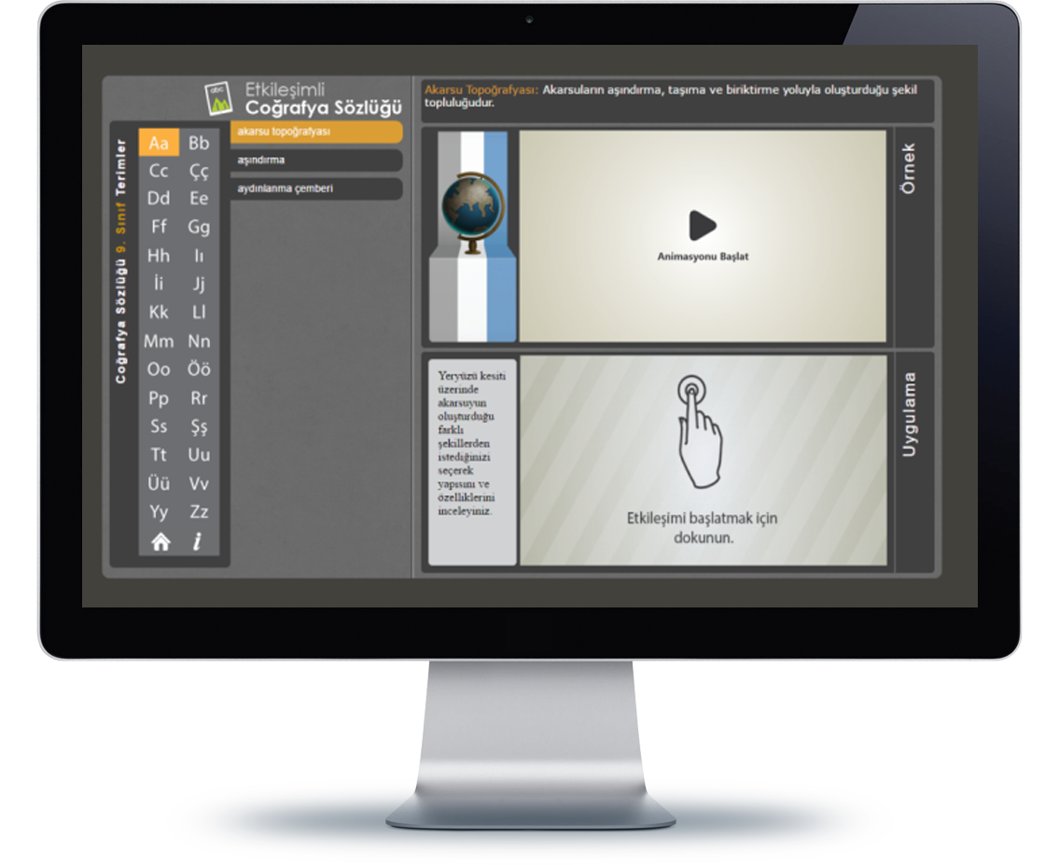
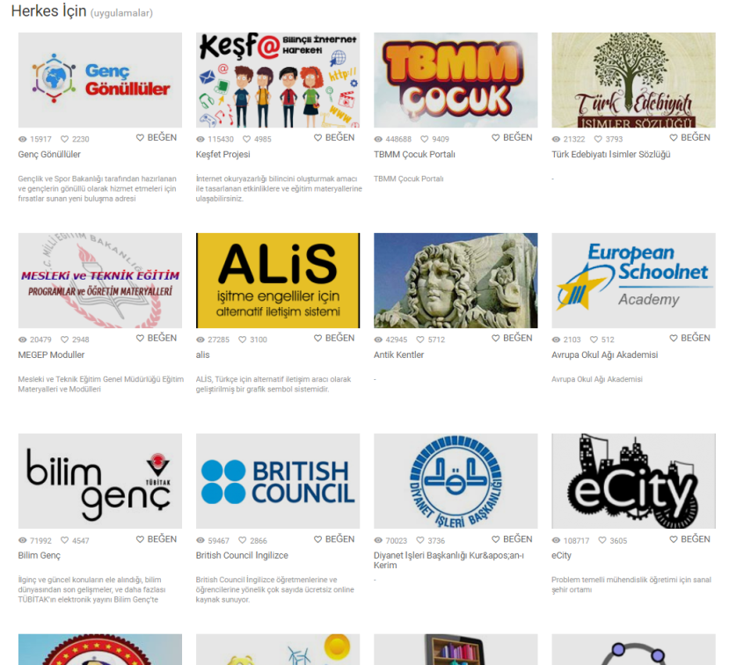
İÇERİK DEĞERLENDİRME TOPLANTISI
Uygulamalar
Bireysel öğrenmeye hizmet eden ve derslerde kullanılabilecek, Türkiye ve dünyada önde gelen eğitim içeriği üreten firma, üniversite, vakıf, dernek, bakanlık ve STK’lar tarafından sağlanan birçok etkileşimli içeriğin, ders materyalinin ve eğitim portallerinin bulunduğu bir modüldür.
‘’EBA’dan’’ adlı bölümde 28 uygulama,
‘’Herkes İçin’’ adlı bölümde ise 51 uygulama yer almaktadır.

Slide 14
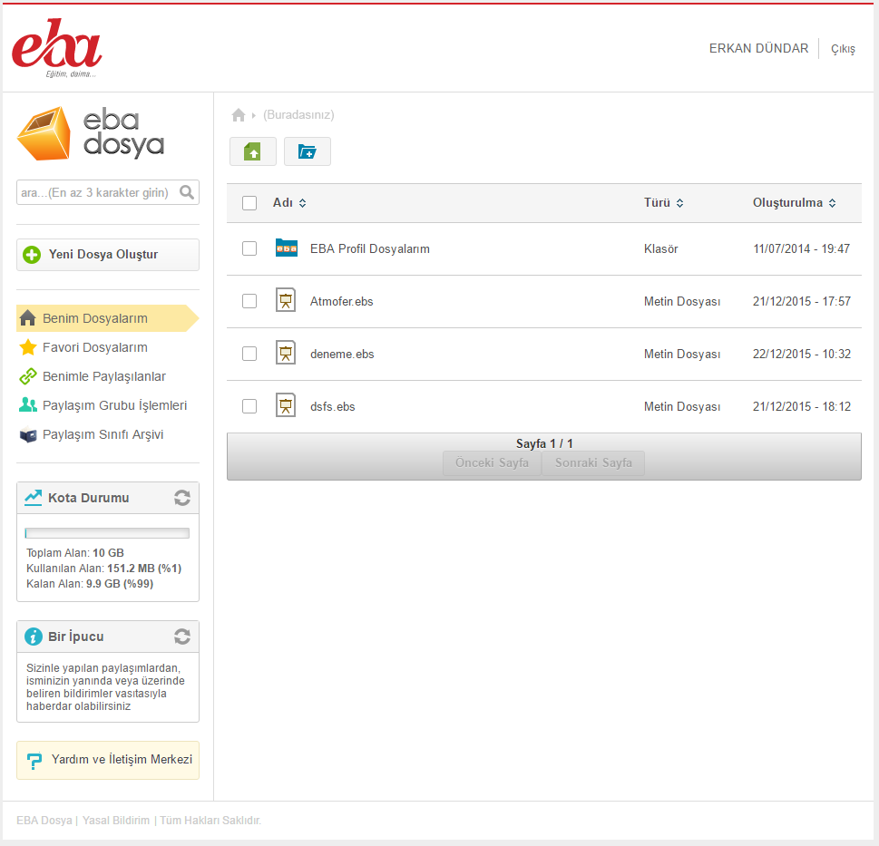
İÇERİK DEĞERLENDİRME TOPLANTISI
EBA Dosya
Milli Eğitim Bakanlığına bağlı okullardaki öğretmen ve öğrencilerin fotoğraf, video ve diğer dokümanlarına internet olan her yerden ulaşmasını amaçlayan kişisel bir bulut depolama alanıdır.
Öğretmenler için 10 GB
Öğrenciler için 1 GB
Notes:
Kullanıcılar EBA Dosya’ya hem EBA Marketten indirecekleri mobil uygulama ile tabletlerinden, hem de dosya.eba.gov.tr internet adresinden ulaşabilecekleri internet uygulaması ile internete girebildikleri her yerden ulaşabilirler.

Slide 15
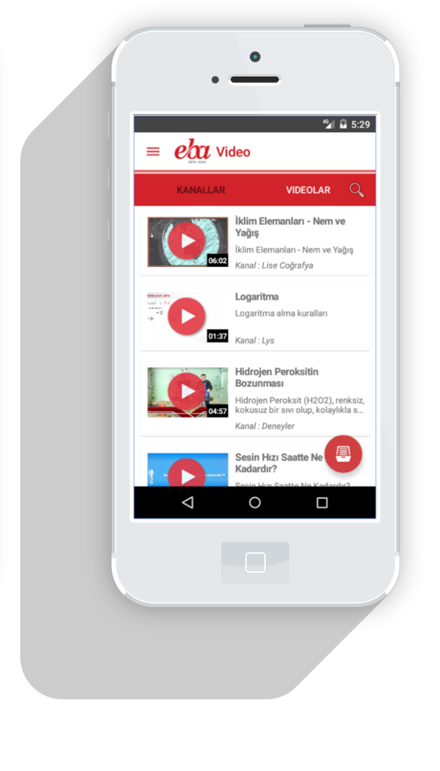
İÇERİK DEĞERLENDİRME TOPLANTISI
EBA Mobil Uygulamaları

Slide 16
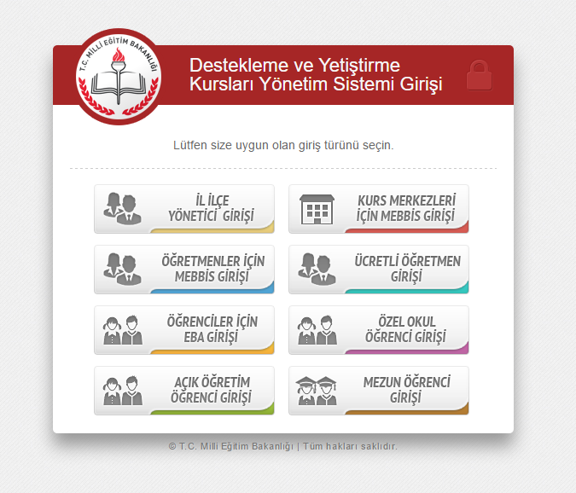
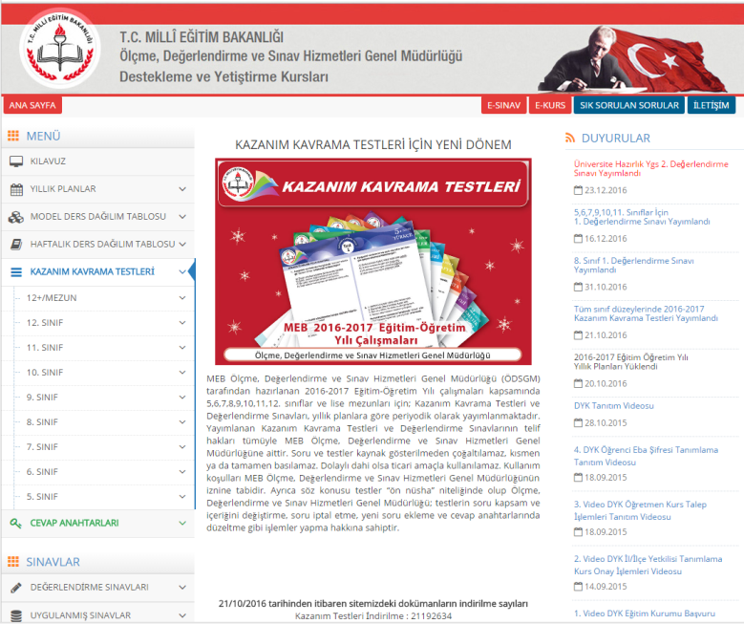
İÇERİK DEĞERLENDİRME TOPLANTISI
EBA Kurs
Destekleme ve Yetiştirme Kursları ile ilgili iş ve işlemlerin yapılıp Ölçme, Değerlendirme ve Sınav Hizmetleri Genel Müdürlüğü tarafından hazırlanan kazanım kavrama testlerinin kullanıcılara ulaştırıldığı modüldür.

Slide 17
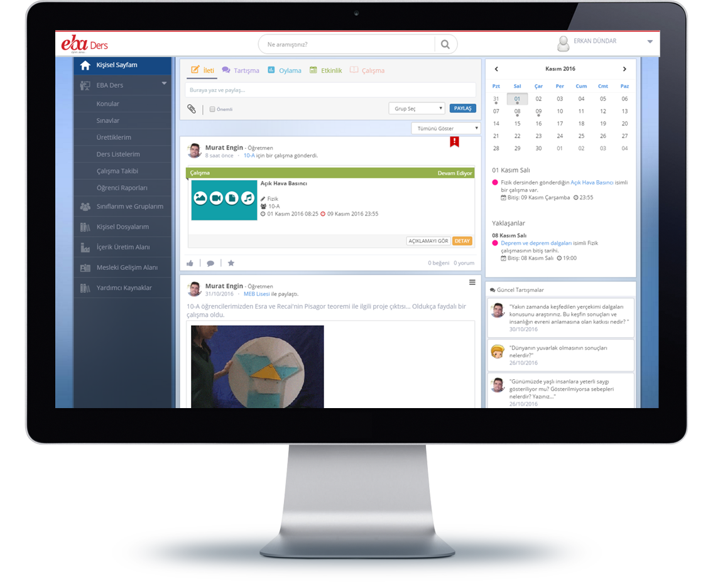
İÇERİK DEĞERLENDİRME TOPLANTISI
EBA Ders
Eğitsel Paylaşım ve Akademik İşbirliği Temelli Eğitim Platformu öğretmenlerin, öğrencilerin ve okul yöneticilerinin eğitim süreçlerindeki ihtiyaçları doğrultusunda eğitsel paylaşım ve işbirliği yapmalarına olanak sağlayan bir eğitim platformudur.
Notes:
EBA Ders’te sağlanan güvenli ve kullanımı kolay ortam, öğretmen ve öğrencilerin fikir, tartışma, oylama ve etkinlik paylaşabilmelerine ve bu paylaşımlar üzerinde yorumlar yapmasına imkan sağlar.

Slide 18
İÇERİK DEĞERLENDİRME TOPLANTISI
Zaman Tüneli Akışı
İleti ile eğitsel paylaşımlar yapma
Tartışma konusu açma
Oylama oluşturma
Etkinlik düzenleme
Zaman tünelinden gündem akışını izleme
Yorum, beğeni ve paylaşım yapma
Tartışma ve etkinliklere katılma
Grup içi paylaşım ve iletişim

Slide 19
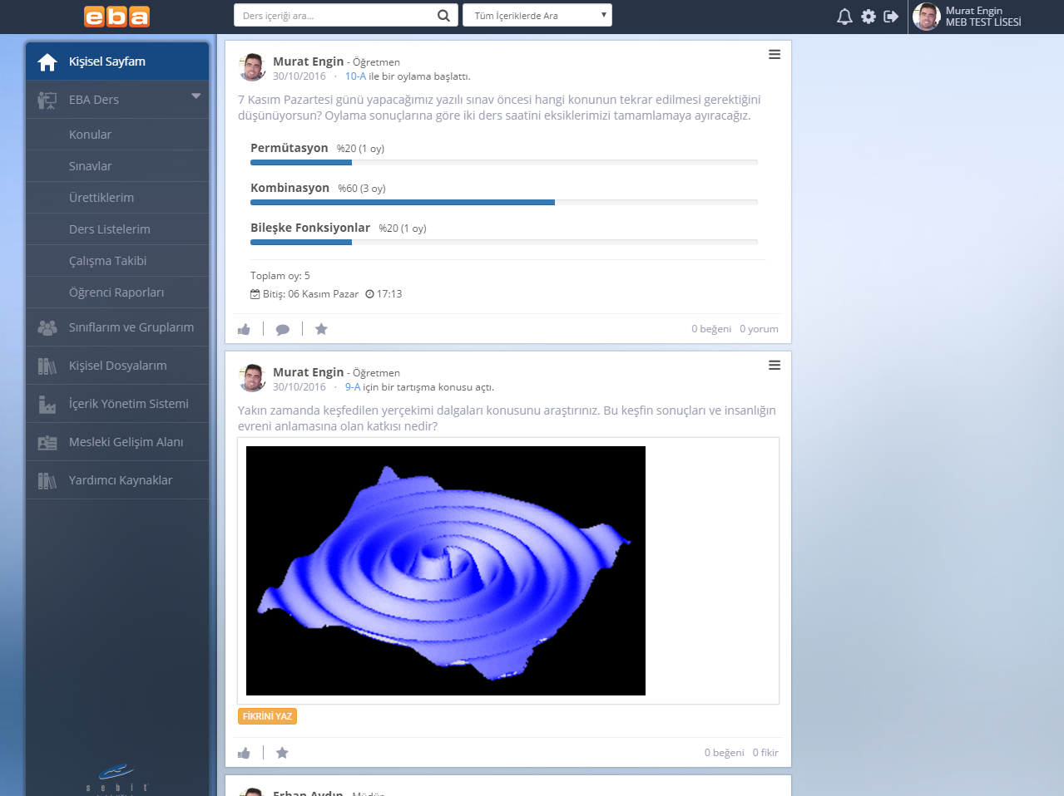
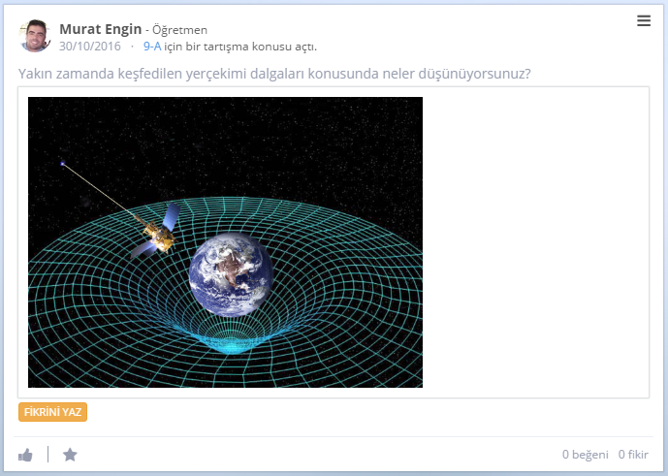
İÇERİK DEĞERLENDİRME TOPLANTISI
Tartışma Açma
Öğrencilerin zorlandığı konu ile ilgili bilgi toplama
Çok seçenekli oylama
Anlık sonuçlar
Yerçekimi dalgaları ile ilgili bir tartışma

Slide 20
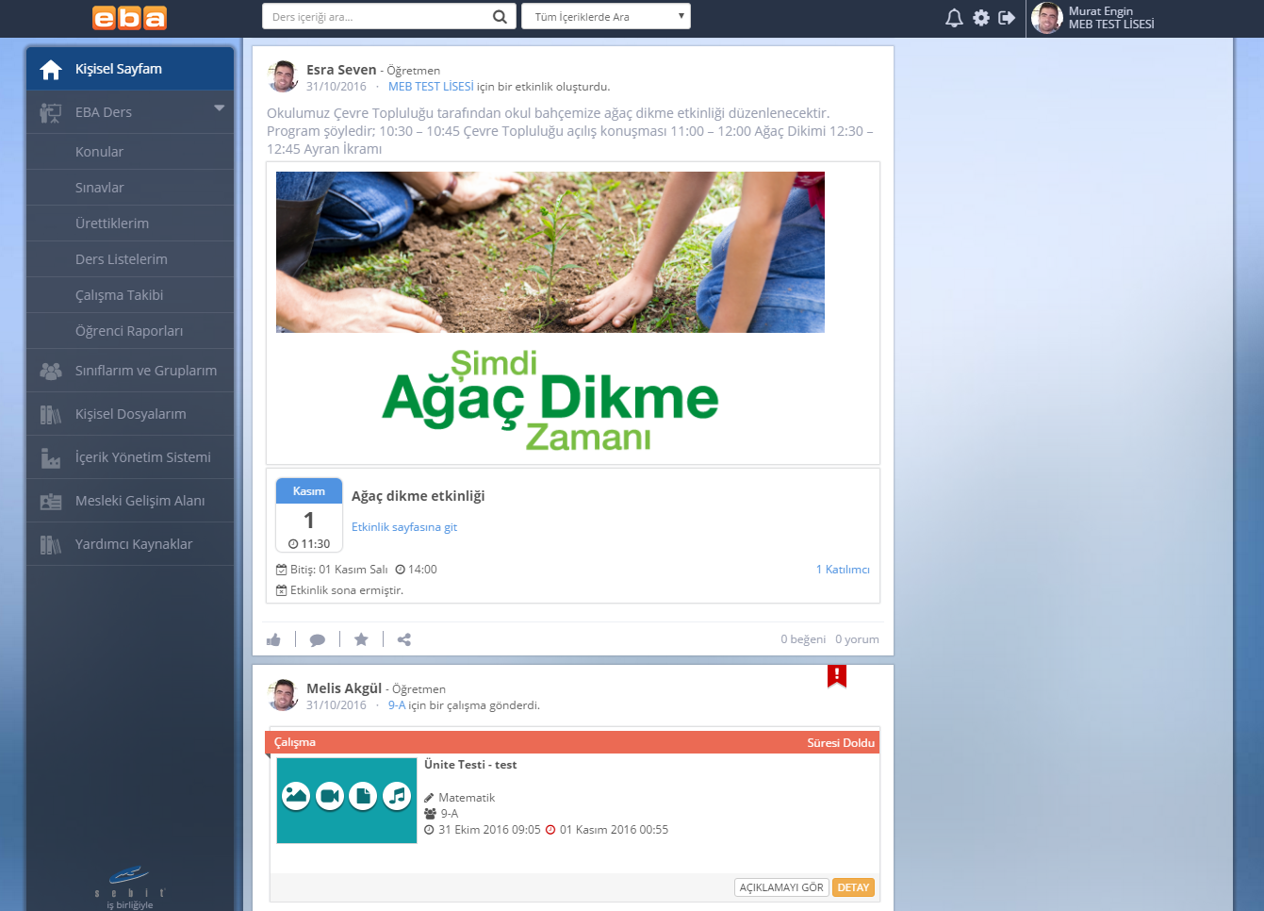
İÇERİK DEĞERLENDİRME TOPLANTISI
Etkinlik Düzenleme

Slide 21
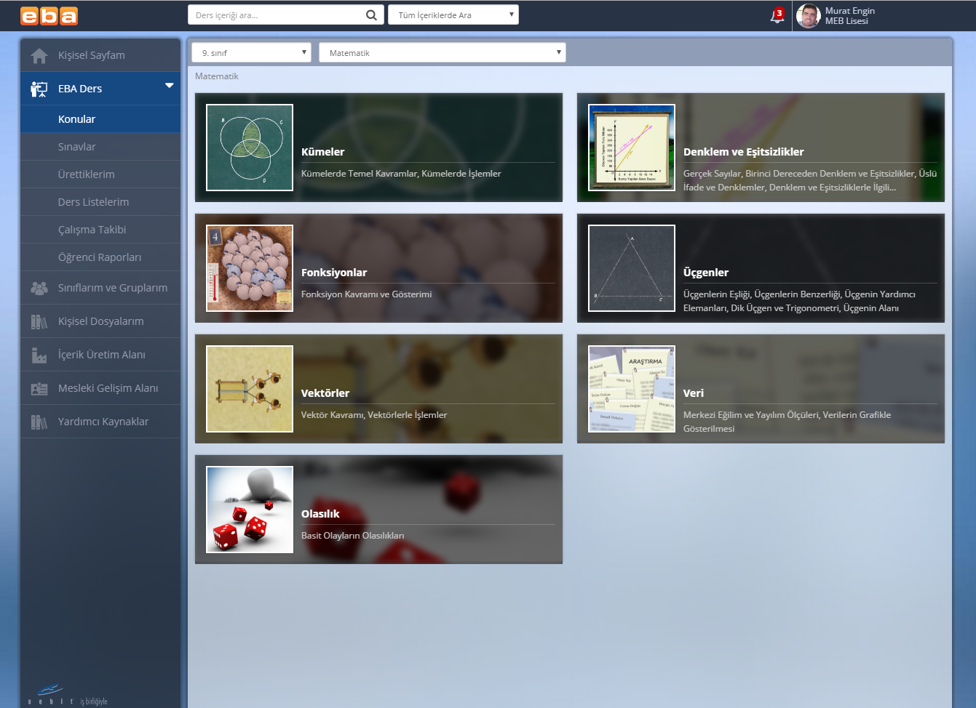
İÇERİK DEĞERLENDİRME TOPLANTISI
Konu Anlatımları
İnteraktif etkinlikler
Animasyonlar
Videolu Konu Anlatımları
Özetler
Alıştırmalar
Çözümlü Örnekler

Slide 22
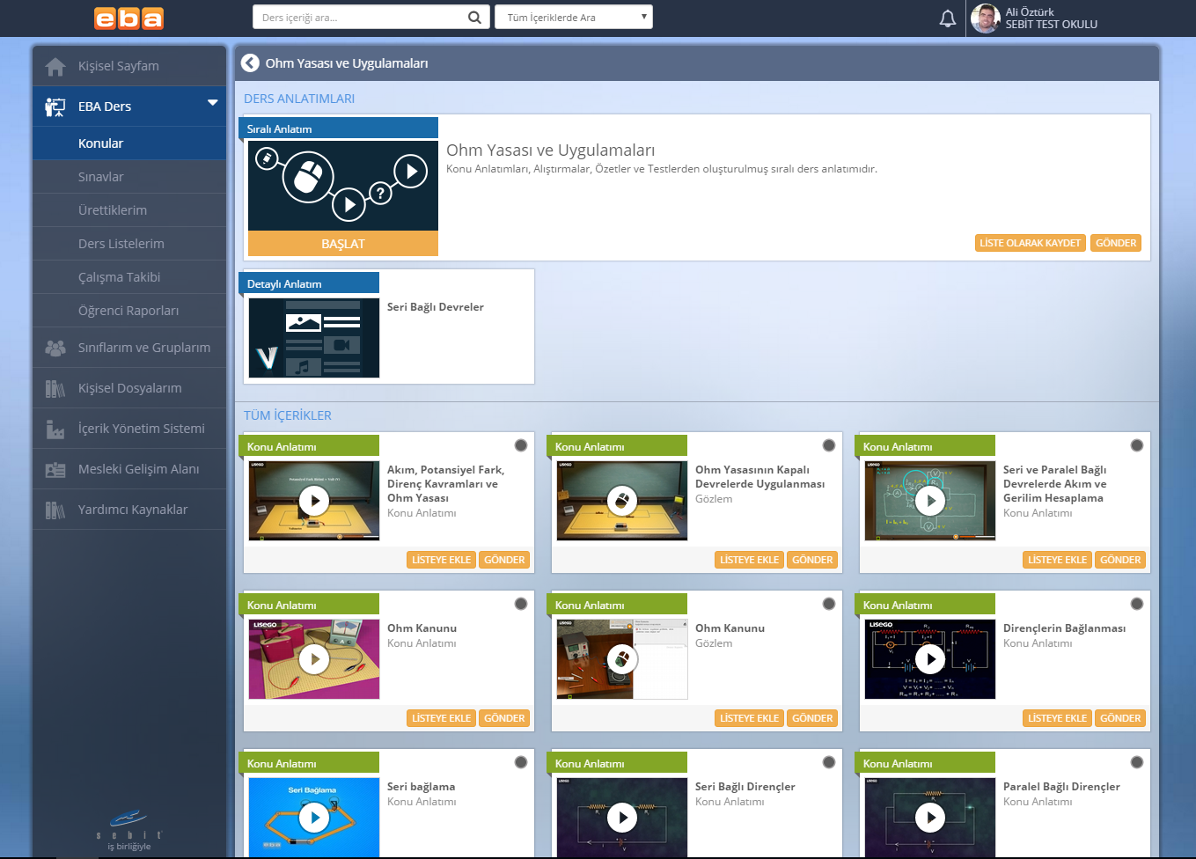
İÇERİK DEĞERLENDİRME TOPLANTISI
Konular
Sıralı Ders Anlatımı
Detaylı Ders Anlatımı
Konuyla ilgili tüm içeriklere erişim

Slide 23
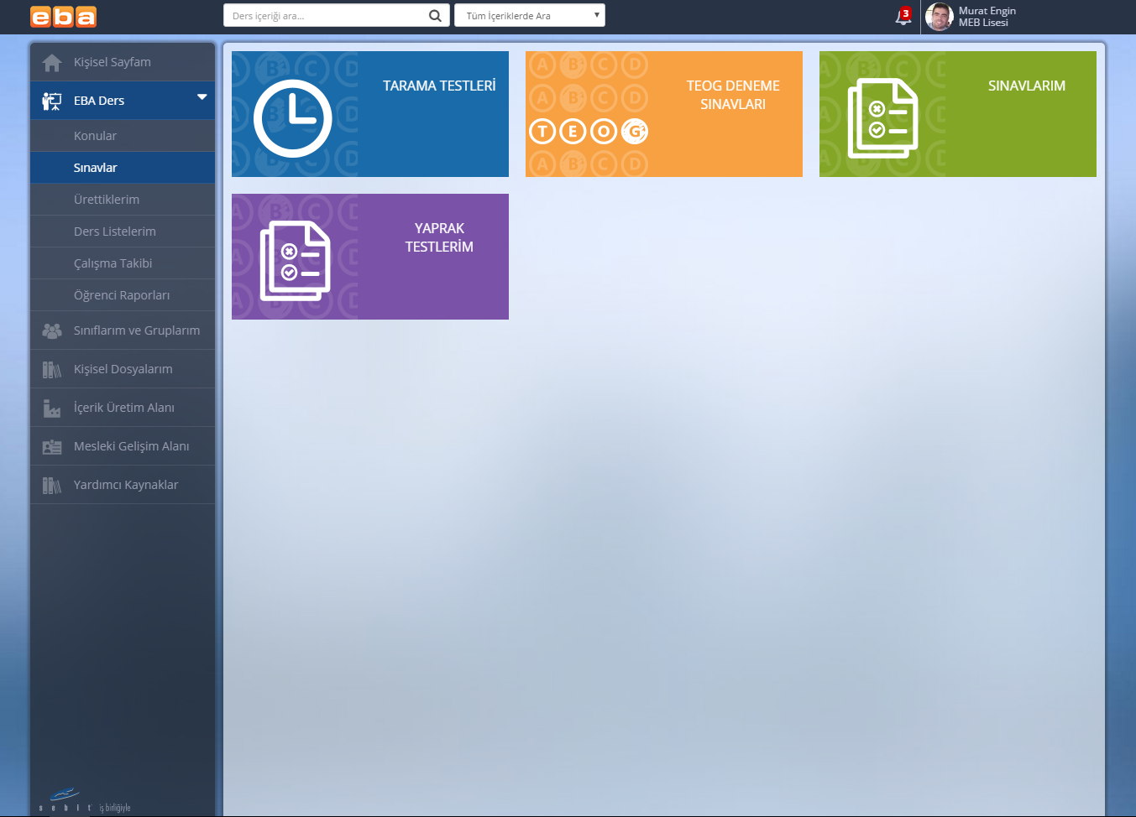
İÇERİK DEĞERLENDİRME TOPLANTISI
Tarama Testleri
Deneme Sınavları
Sınavlarım (İYS’de üretilen)
Yaprak Testlerim
Sınavlar
Tarama Testleri
Deneme Sınavları
Sınavlarım (İYS’de üretilen)
Yaprak Testlerim

Slide 24
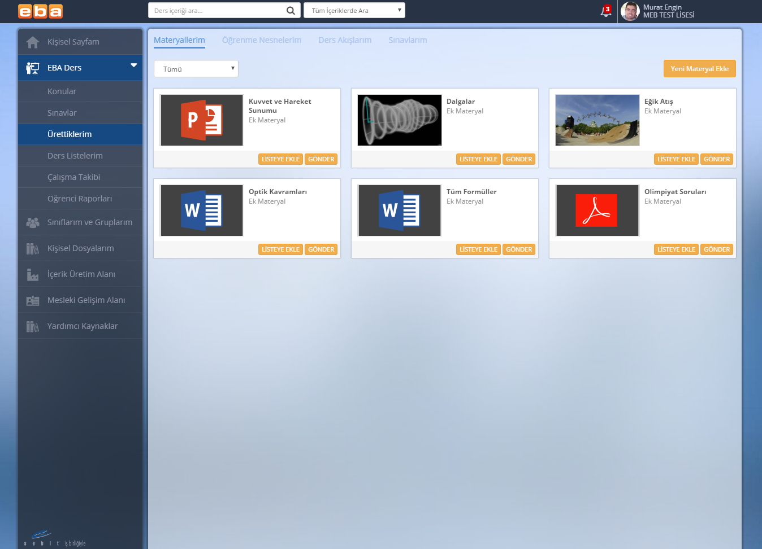
İÇERİK DEĞERLENDİRME TOPLANTISI
Ürettiklerim
İçerik Yönetim Sistemi
(İYS) ders içerikleri
Çalışma olarak gönderme
Ders listelerine ekleme
Gruplarla paylaşma

Slide 25
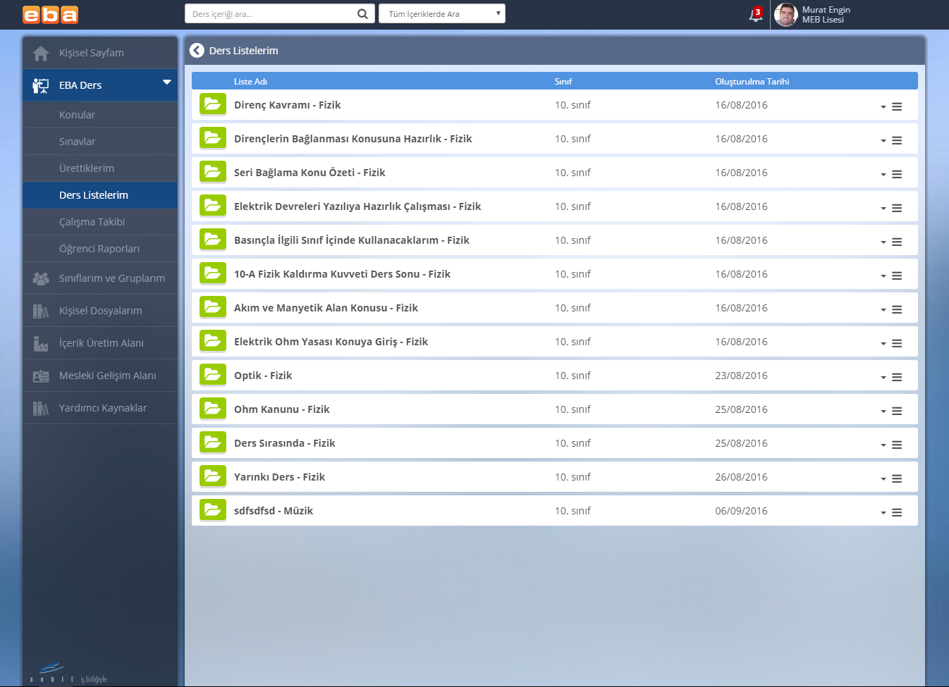
İÇERİK DEĞERLENDİRME TOPLANTISI
Ders Listelerim
Hazır ders içeriklerinden listeler oluşturma
Kendi materyal ve dosyalarından listeler oluşturma
Oluşturulan listeleri çalışma olarak gönderme
Gruplarla paylaşma

Slide 26
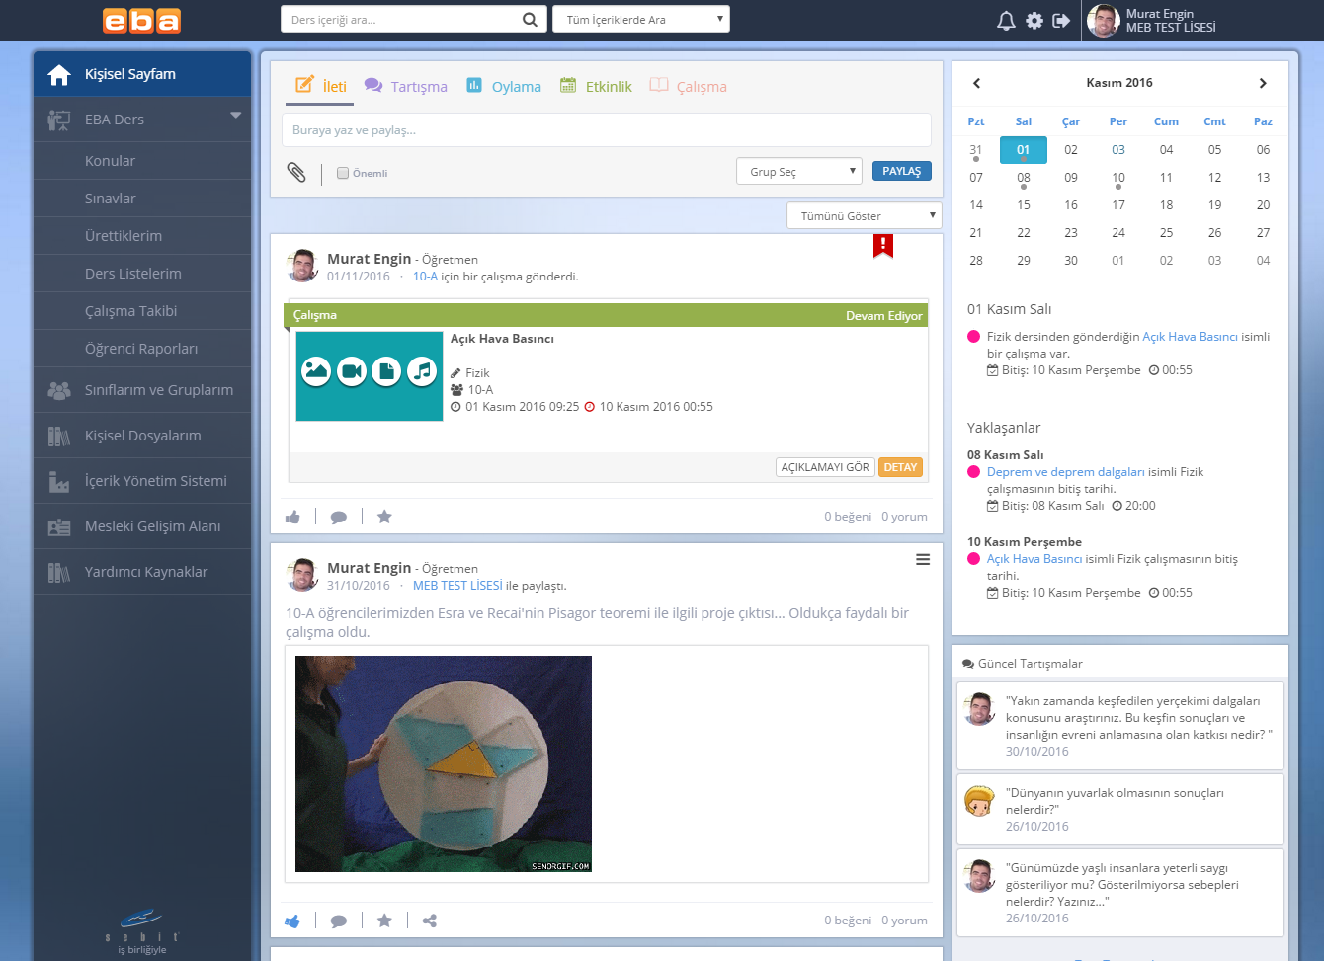
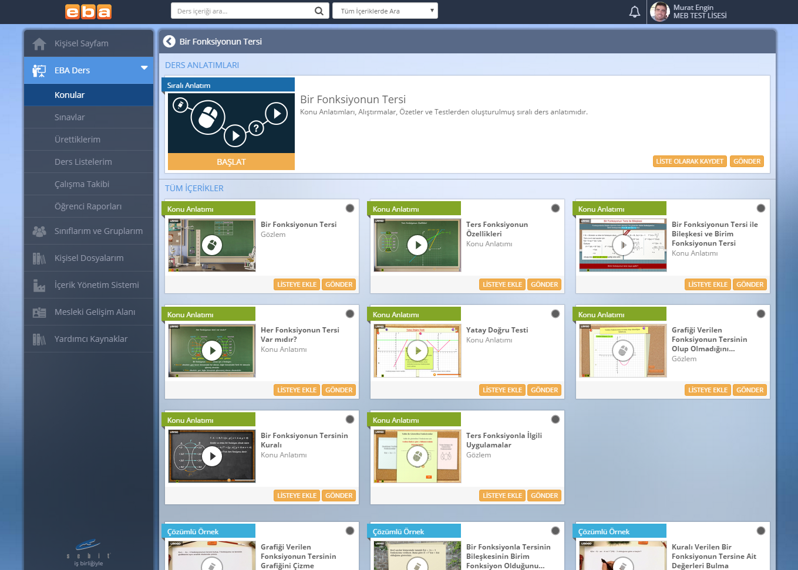
İÇERİK DEĞERLENDİRME TOPLANTISI
Çalışma Gönderme
Öğrenciye çalışma gönderme
Çalışma gönderildiği anda otomatik olarak öğrenciye giden bir ileti
Çalışmanın takvime düşmesi
Bildirim olarak gelmesi
Öğrencilere gönderilen biten, devam eden ve başlamayan çalışmalara erişim
Çalışma takibi
Öğrencilere «çalışmayı hatırlat» bildirimi gönderme

Slide 27
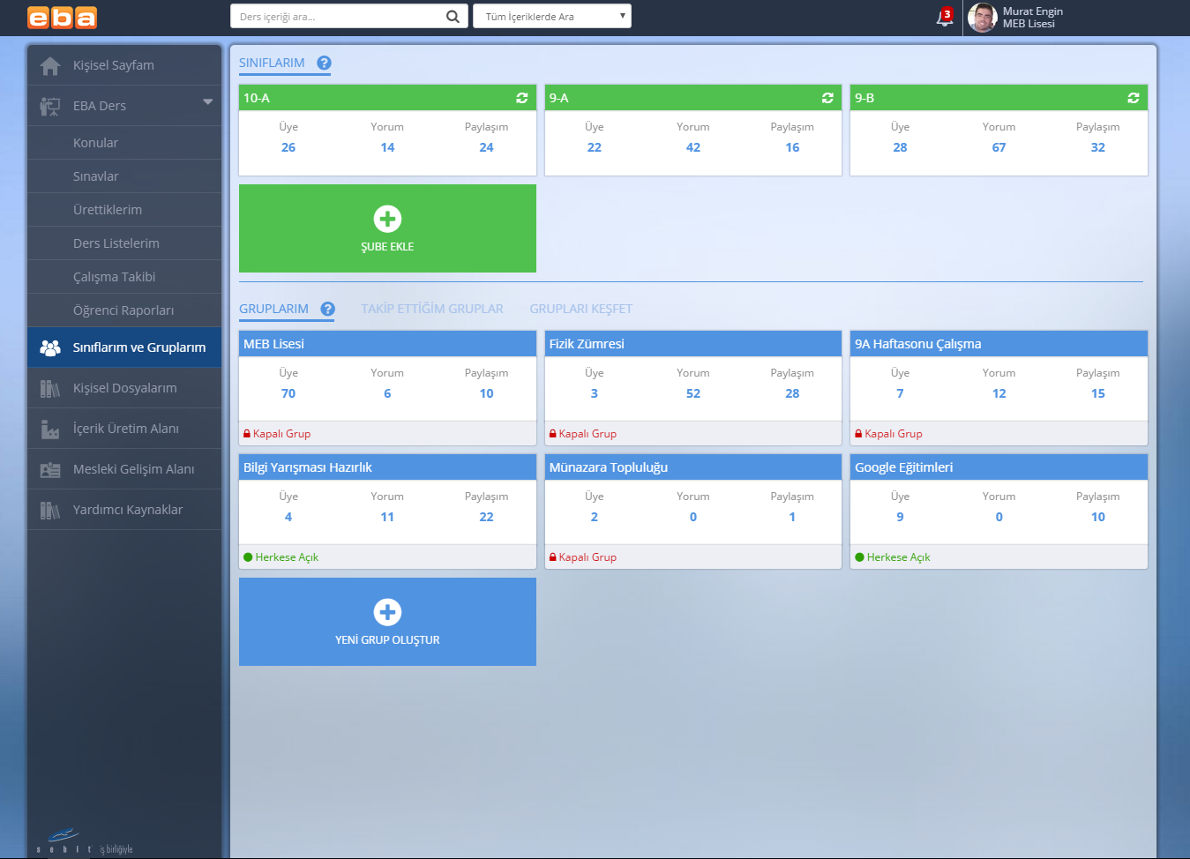
İÇERİK DEĞERLENDİRME TOPLANTISI
Sınıflar ve Gruplar
Derse girilen şubeleri ekleme
Zümre ve öğretmen grupları
Çalışma, etüt, proje grupları
Takip edilen gruplar
Grup bulma/keşfetme
Her gruba özel sayfa
Grup yönetimi
Üye yönetimi
Gruba özel paylaşımlar
Grup içi iletişim ve işbirliği

Slide 28
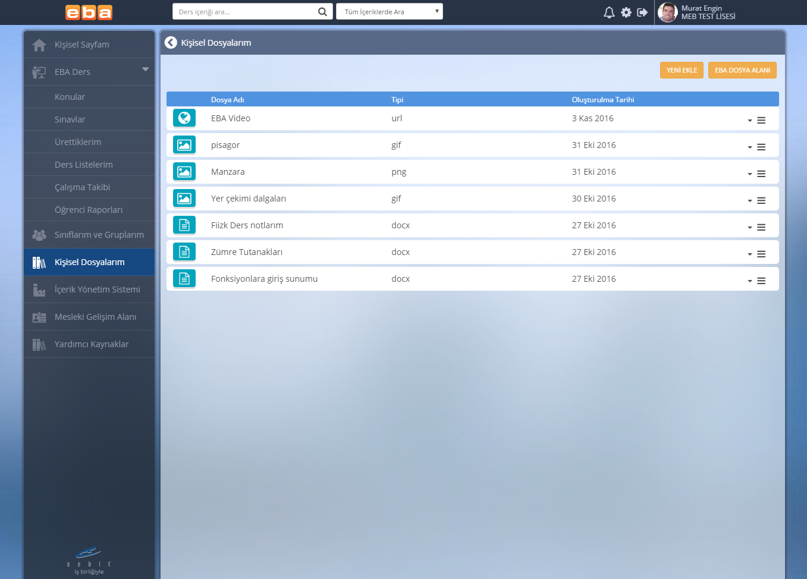
İÇERİK DEĞERLENDİRME TOPLANTISI
Kişisel Dosyalarım
Doküman ekleme
Paylaşma
Çalışma olarak gönderme

Slide 29
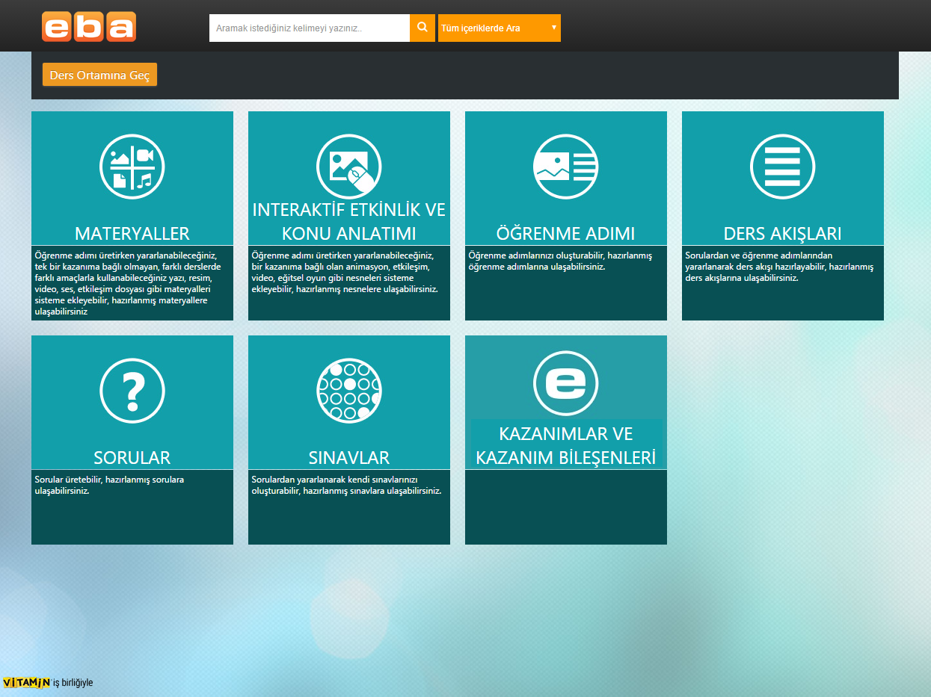
İÇERİK DEĞERLENDİRME TOPLANTISI
İçerik Üretim Sistemi
Ders materyali ekleme
İnteraktif etkinlik ve konu anlatımı ekleme
Öğrenme adımları oluşturma
Ders akışları oluşturma
Farklı türde sorular oluşturma
Sınav oluşturma

Slide 30
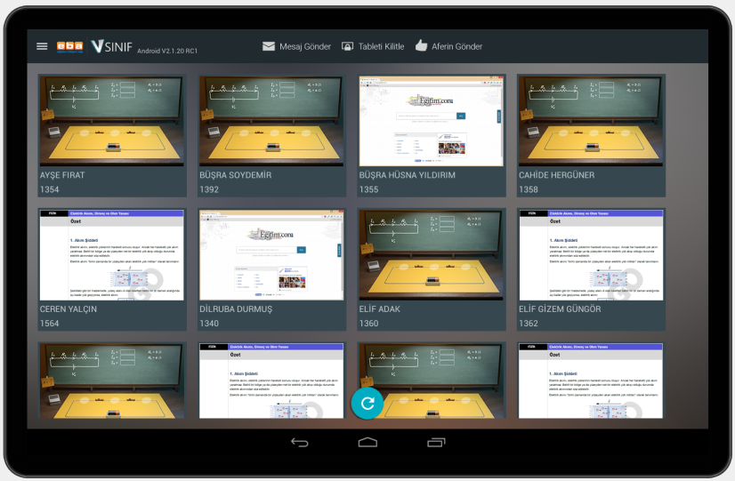
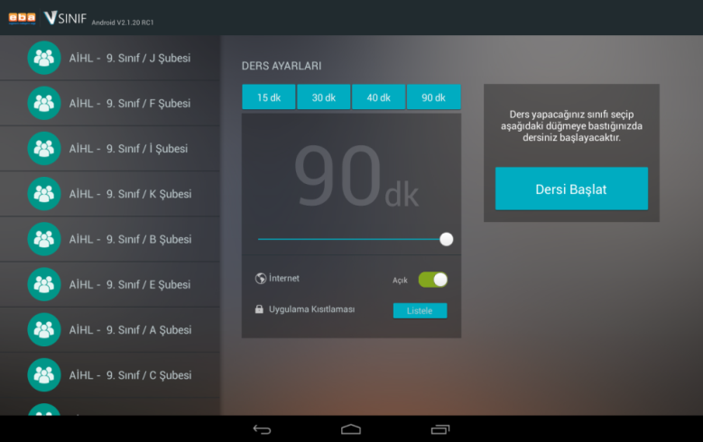
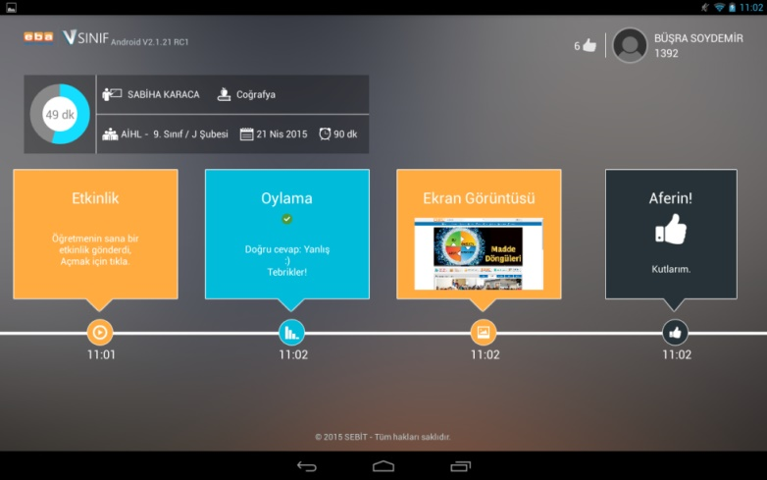
Etkileşimli Sınıf Yönetimi EBA VSınıf
İÇERİK DEĞERLENDİRME TOPLANTISI
Ders Oturumu Başlatma
Öğretmen Tableti
Öğretmen, sınıf seçip, süre belirleyerek ders oturumu başlatır.
Notes:
Öğretmen ders oturumunu kendi tabletinden başlatır, akıllı tahta ve öğrenci tabletleriyle etkileşim içinde çalışabilmek için, oluşturulan ders kodunu paylaşır.
Öğrenciler bu ders kodunu tabletlerindeki VSınıf uygulamasına girerek derse katılırlar.
Benzer şekilde, ders kodu akıllı tahtaya girerek derse dahil edilir.

Slide 31
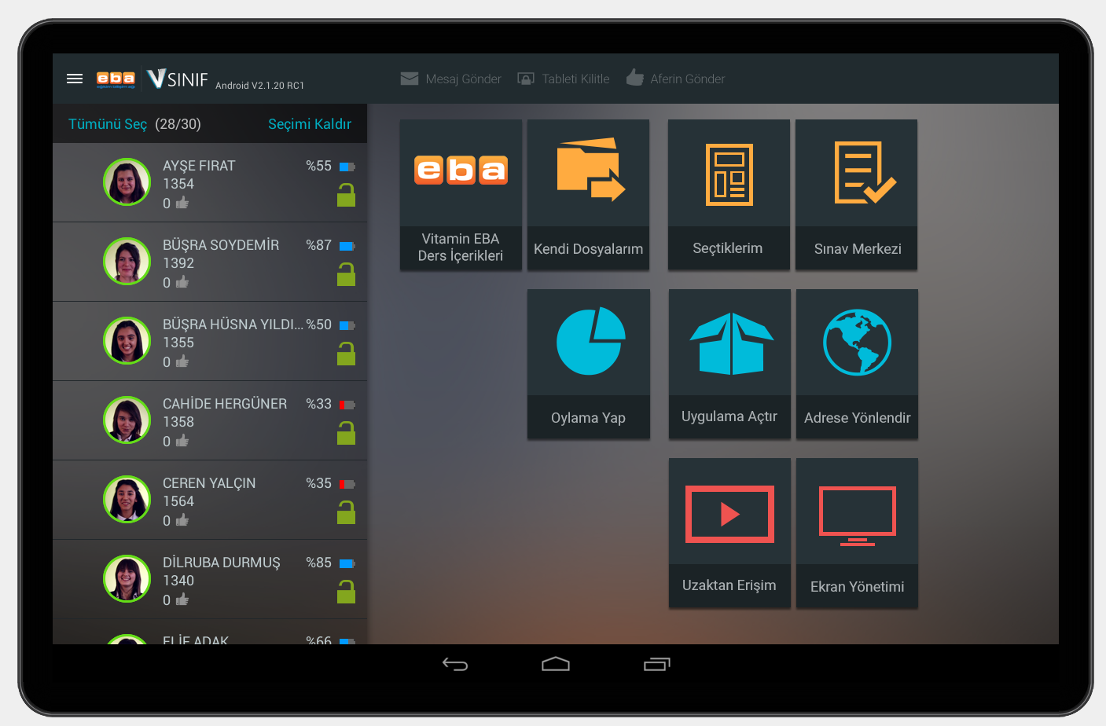
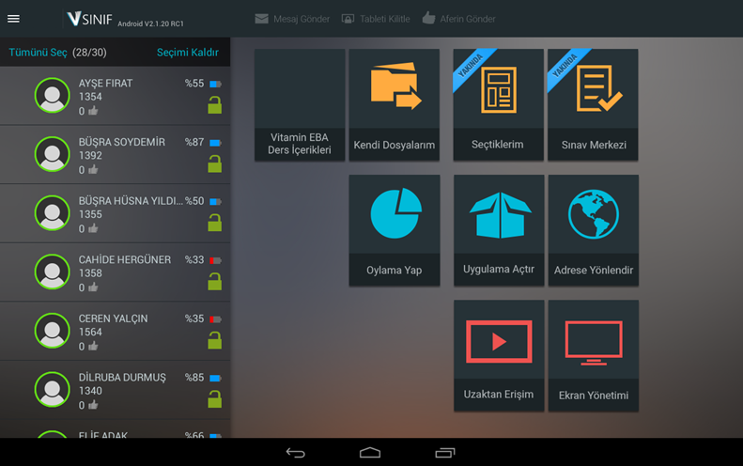
İÇERİK DEĞERLENDİRME TOPLANTISI
Mesaj Gönderme
Tablet Kilitleme
Aferin Gönderme
İçerik yönetimi
Oylama Yapma
Uygulama ve Adrese Yönlendirme
Öğrenci Tableti ve Akıllı Tahta Yönetimi
Derse Katılan Öğrenciler Takip Etme
Notes:
Öğretmen seçtiği öğrencilere ya da tüm sınıfa mesaj gönderebilir.
Öğrencilerin tabletleriyle meşgul olmalarını önlemek için tabletlerini kilitleyebilir.
Öğrencilerini motive etmek için Aferin gönderebilir.
Kendi seçtiği uygulamalara ya da web adreslerine yönlendirebilir.
Derse katılan öğrencilerini görerek yoklama alabilir.
EBA Ders’te sunulan zengin içeriklere erişip, öğrencileriyle paylaşabilir.

Slide 32
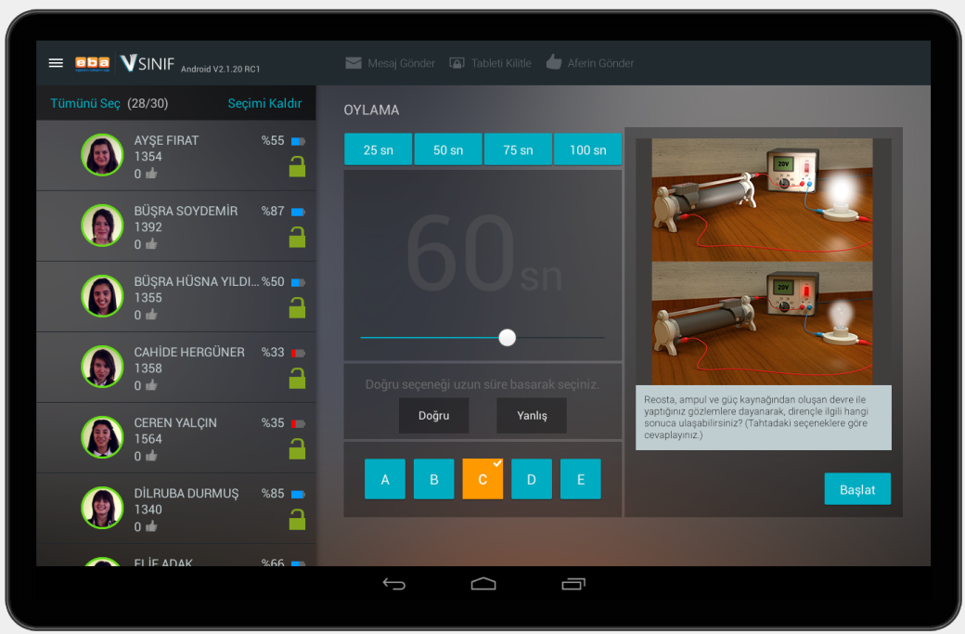
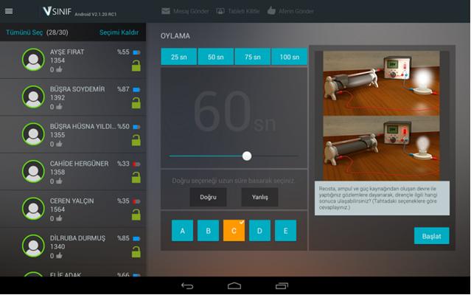
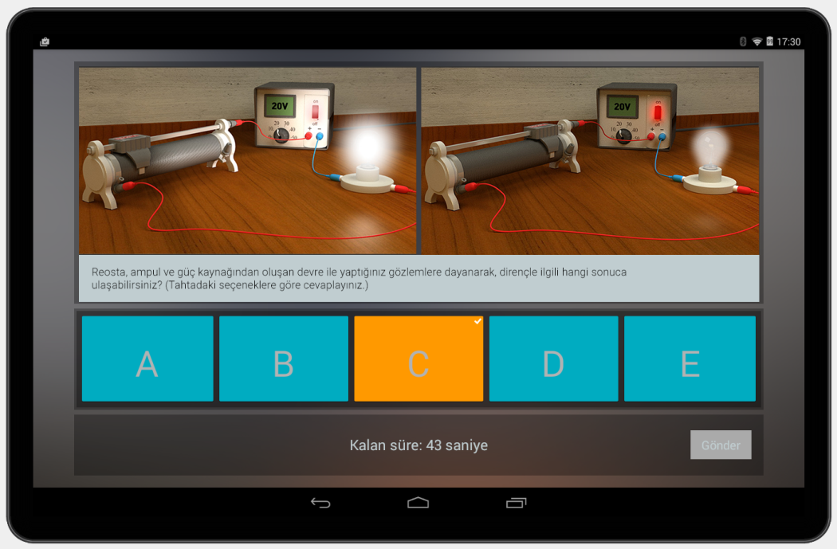
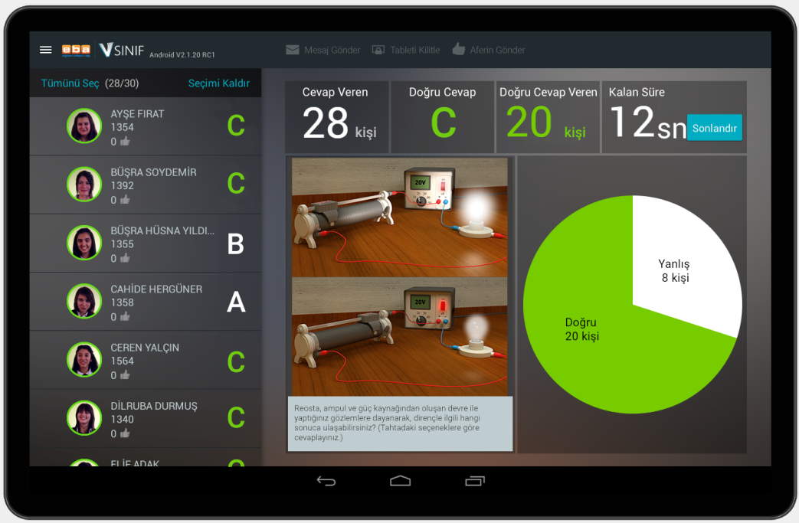
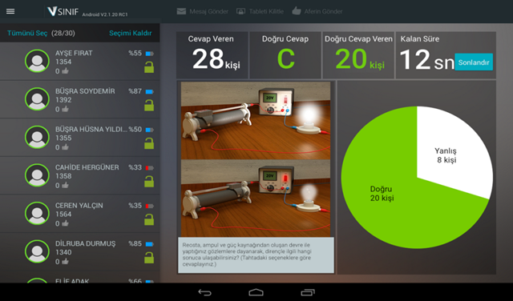
İÇERİK DEĞERLENDİRME TOPLANTISI
Öğretmen oylamayı hazırlar ve gönderir.
Öğrenciler yanıtlar.
Öğretmen oylama raporunu görür.
Notes:
Öğretmen ders oturumunu kendi tabletinden başlatır, akıllı tahta ve öğrenci tabletleriyle etkileşim içinde çalışabilmek için, oluşturulan ders kodunu paylaşır.
Öğrenciler bu ders kodunu tabletlerindeki VSınıf uygulamasına girerek derse katılırlar.
Benzer şekilde, ders kodu akıllı tahtaya girerek derse dahil edilir.

Slide 33
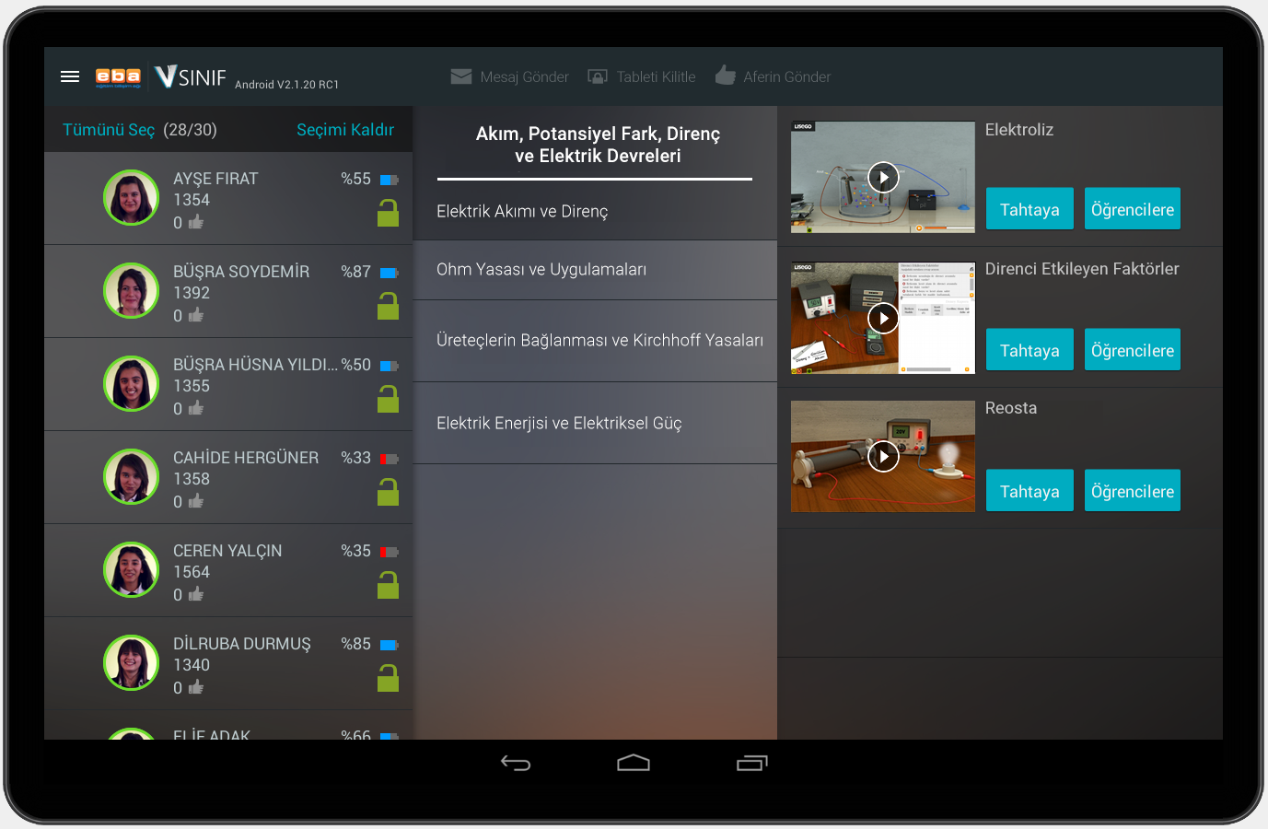
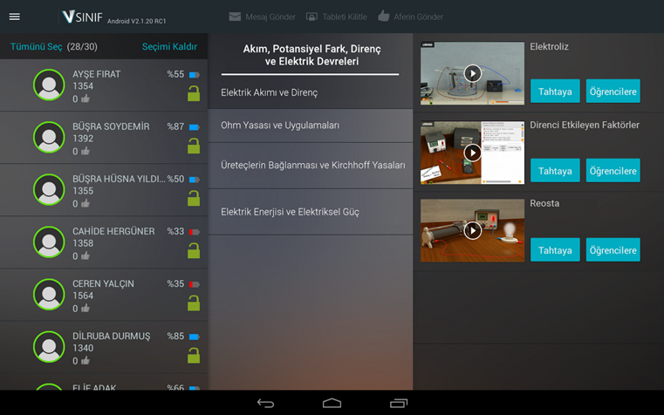

Slide 34
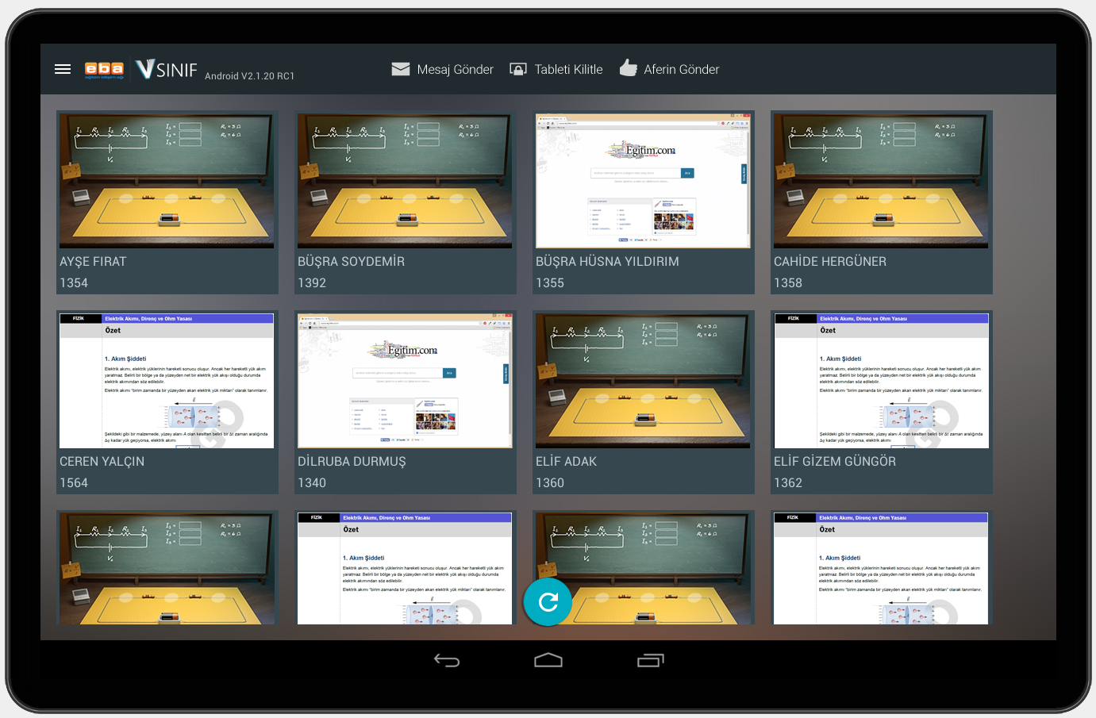
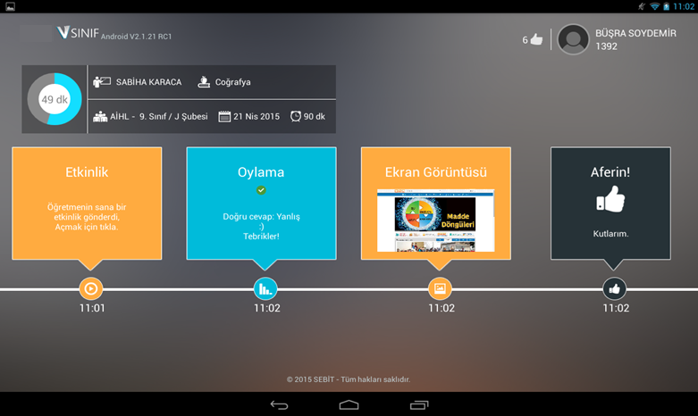
İÇERİK DEĞERLENDİRME TOPLANTISI
Öğrenci tabletlerinde ders geçmişi tutulur.

